Slide 1
共演化機制在動態資產配置模型建構之研究
林文修, 林聖庭, 陳奕帆
Proceedings of the 2011 Conference on Technologies and Applications of Artificial Intelligence (TAAI 2011)
Presenter : Chang-Hao Huang
Date : Nov. 21, 2011

Slide 2
Abstract
本研究主要目的是改善傳統資產配置模型，無法有效動態調整配置內容，以及選股、資產配置與資金配置無法同時完成的問題。因此，本研究研發一種基因表達規劃法(Gene Expression Programming, GEP)與遺傳演算法(Genetic Algorithms, GA)一起共演化機制(Co-Evolution Mechanism，CO-EC)，建置一個台灣股票為基礎的資產配置模型，試圖找出報酬-風險適配的資產配置。實驗結果證實：(1)本研究提出之共演化機制模型(CO-EC)，能大幅提昇資產配置的平均報酬率。(2)使用 GEP 以財務和非財務變數建構出的選股準則，相較於傳統GA (SGA)只使用單變數，在變動環境下的穩定度有較好的表現。(3)時間序列資料在 GEP 中以每五十代更換季資料的實驗，讓適應值(效果)有效的提昇。

Slide 3
周行一(2005) 指出投資組合中，應建立核心投資與衛星投資的概念，兩者皆能進行資產配置。
核心投資 : 分散風險、中長期持有、不做頻繁交易，靠資產配置獲利。
衛星投資 : 允許投資人根據市場狀況，進行波段操作。

Slide 4
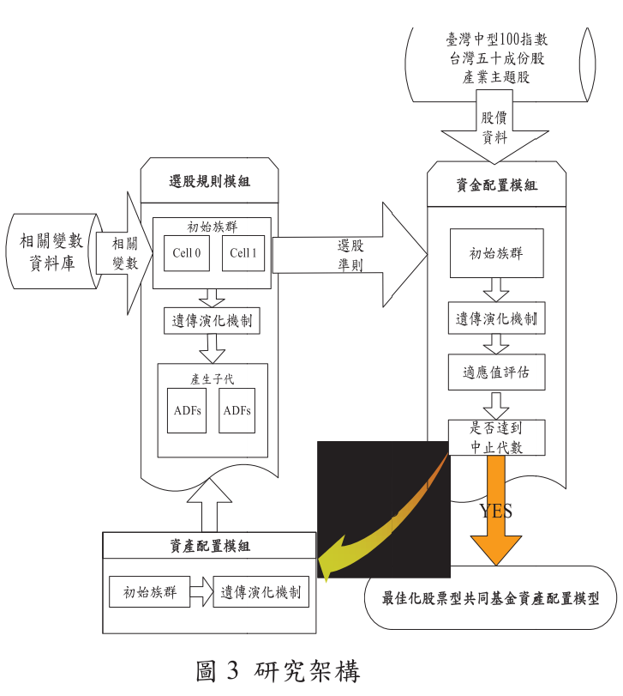

Slide 5
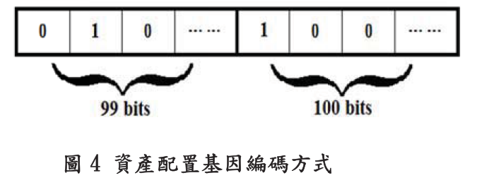
資產配置模組
資產配置投資組合由核心資產(1)和衛星資產(0)所組成，此模組由GA產生。
1%
0.01%

Slide 6
選股模組
本模組採用GEP，利用自動定義函數將技術指標、財務比率和非財務比率模型加入GEP，並將自動定義函數做些許調整，自行演化出最適合之子函數。

Slide 7
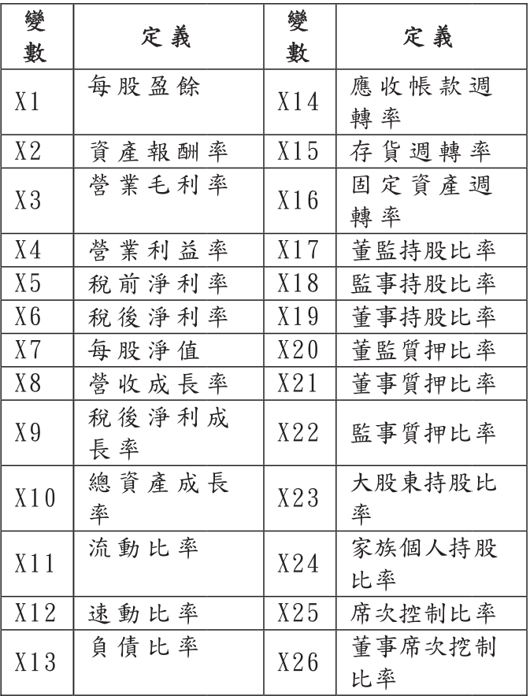
終端節點集合
函數節點集合
(a) 算術運算子 :
＋、－、＊、/ 。
(b) 比較運算子 :
>、< 、=。
(C) 邏輯運算子 :
AND、OR、NOT。

Slide 8
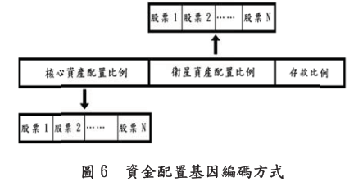
資金配置模組
此模組使用GA，每一條染色體代表一組投資組合，該染色體分兩大區塊，分別為原染色體（個股選擇、個股資金配置比例）、存款比例

Slide 9
Fitness function
投資標的歷史報酬率
投資組合之績效指標平均值
I_{i1} : Standard Deviation
I_{i2} : β Coefficient
I_{i3} : Sharp Index

Slide 10
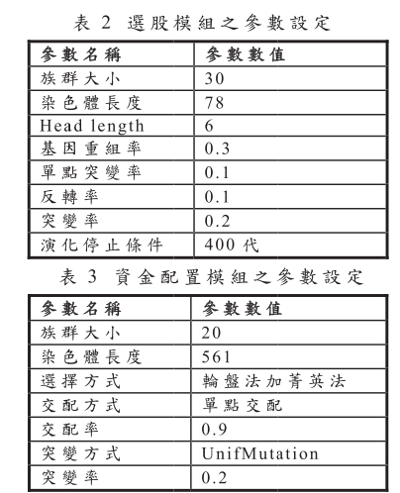

Slide 11
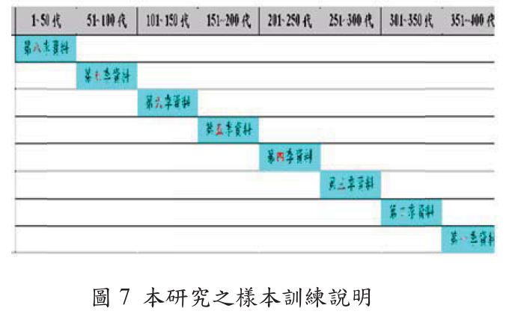
實驗資料
資料：台灣中型100指數成分股、台灣五十成分股及產業主題股。
時間：2008年1月1日~2010年3月31日

Slide 12
假設與限制
投資任一上市公司股票之股份總額不得超過該公司已發行股份總數之百分之十
核心資產必須大於等於70%
不考慮交易成本

Slide 13
實驗設計
實驗一：投資人以追求穩定收益為目標，核心資產適應值權重 W₀ = 0.2 、W₁ = 0.8
衛星資產適應值權重 W₀ = 0.8 、W₁ = 0.2
實驗二：投資人以追求兼顧資本及固定收益為目標，核心資產與衛星資產的適應值權重皆為W₀ = 0.5 、W₁ = 0.5
實驗三：追求最大資本利得
核心資產適應值權重 W₀ = 0.8 、W₁ = 0.2
衛星資產適應值權重 W₀ = 0.2 、W₁ = 0.8

Slide 14
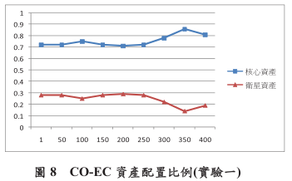
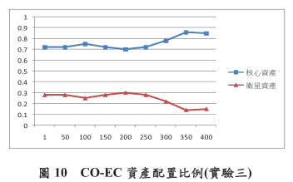
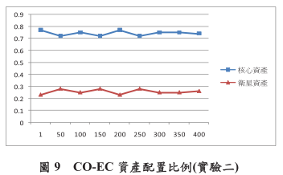

Slide 15
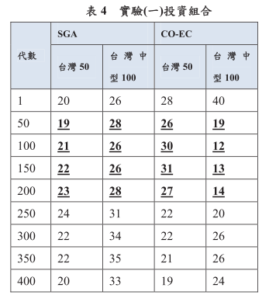
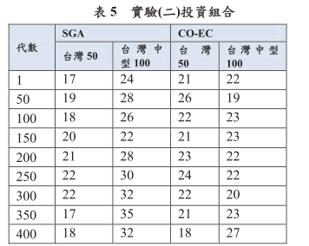
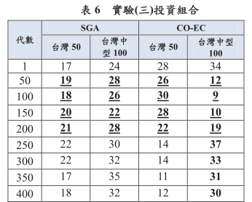

Slide 16
